Slide 1
«Нравственно – патриотическое воспитание дошкольников средствами музыки»
Музыкальный руководитель: Куликова Юлия Васильевна.

Slide 2
Нравственно – патриотическое воспитание
Патриотизм – важнейшее нравственное качество любого человека, выражающееся в осознанной любви к родному краю. Зарождаясь еще в раннем возрасте, патриотические чувства важны для дальнейшего формирования личности.
Нравственное воспитание ребёнка – это, прежде всего воспитание любви и
уважения к матери. Все дети любят своих мам. С большой любовью ребята делают для мам подарки, рисуют их портреты, читают про них стихи,
исполняют танцы. А песни о маме устойчиво вошли в детский репертуар. В мелодиях песен о маме звучат и любовь, и ласка, и желание сделать маме
приятное. Это и гордость за свою маму, и чувство дружелюбия: мама – старший
друг и чувство нежной радости, ласкового спокойствия.
Для того, чтобы песни о маме прочно вошли в жизнь ребенка, я использую их в
разных ситуациях: на занятиях – после чтения стихотворений о маме, при
рассматривании репродукций с изображением матери с ребенком, а также в
комплексных занятиях и в праздничном концерте, посвященном Дню Матери.
Не зря же говорится: “Любовь к Родине начинается с любви к матери. А
человек начинается с его отношения к матери. И все лучшее, что в человеке, достается ему от матери”.

Slide 3
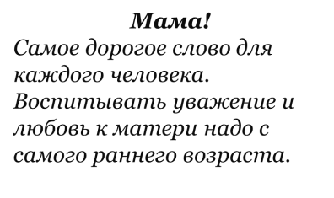

Slide 4
Формы работы ко «Дню матери»
Публикации и видеоотчет на сайте ДОУ
https://pigarev.tvoysadik.ru/news
Праздничный концерт «День матери»

Slide 5
Нравственно – патриотическое воспитание
Роль музыки в нравственно-патриотическом воспитании дошкольников невозможно переоценить. Музыка помогает ребенку выразить через песню или танец свое отношение к Родине, родному краю, семье. Большое нравственно-патриотического воздействие на ребенка оказывает русская народная музыка. Народные музыкальные произведения ненавязчиво, часто в веселой игровой форме знакомят детей с обычаями и бытом русского народа, трудом, бережным отношением к природе, жизнелюбием, чувством юмора.

Slide 6
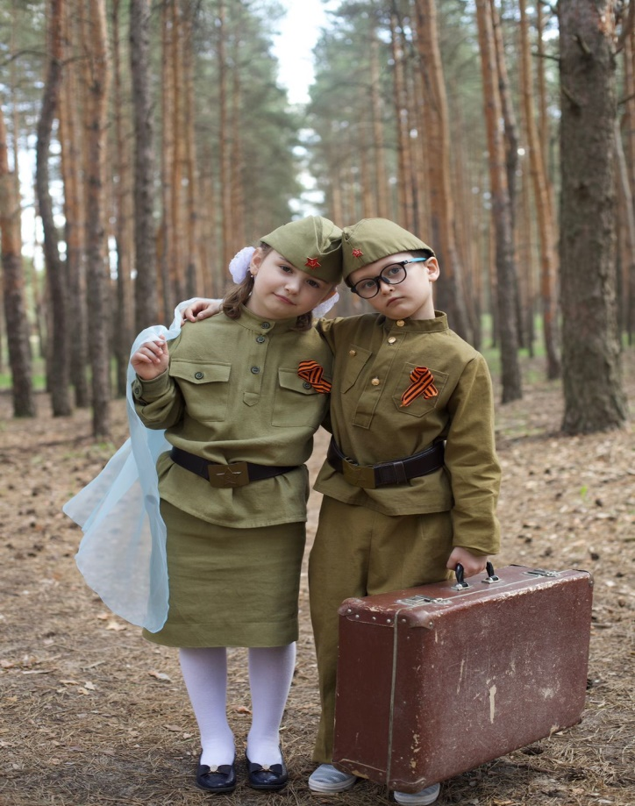
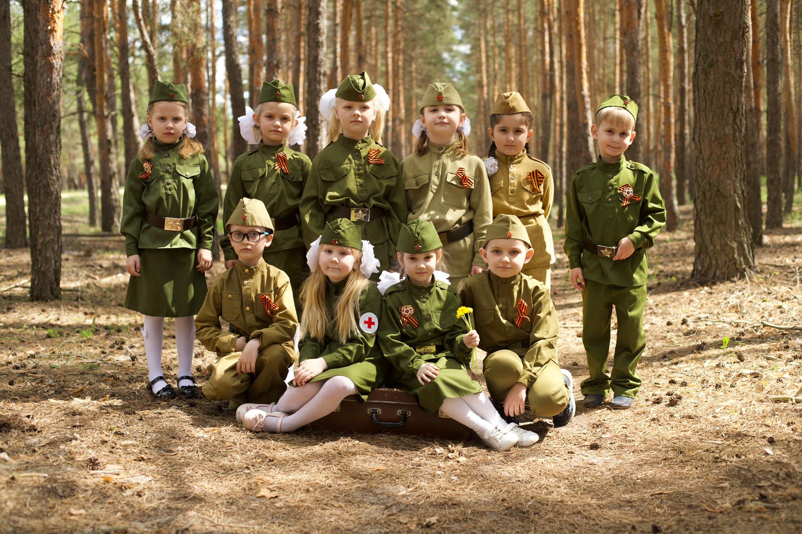
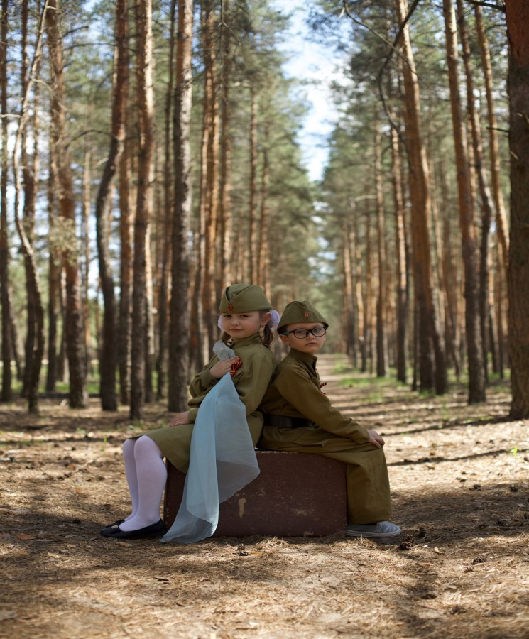
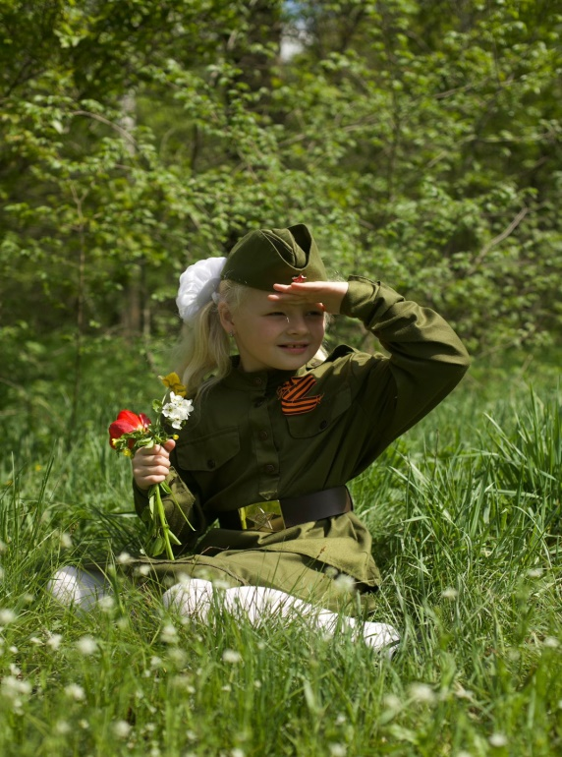

Slide 7
Мини – музей «Русские народные музыкальные инструменты»
Оформление мини – музея «Русские народные инструменты».
Пополнение предметно-развивающей среды:
- Народные музыкальные инструменты.
Конспекты занятий на тему «Русские народные музыкальные инструменты»
Картотека «Народные музыкальные инструменты»
Папка с иллюстрациями «Народные музыкальные инструменты»
Аудио-папка «Звучание народных музыкальных инструментов».
Подбор МДИ и презентаций «Народные музыкальные инструменты».
Работа с детьми:
-Слушание музыки (звучание нар.муз.инстр.) на музыкальных занятиях – группа №4 «Звездочки»
Разучивание танца: «Танец с балалайками» мл.гр.
Игра на деревянных ложках «Русские наигрыши», «Танец с ложками» - ср.гр.
Разработка проекта на эту тему.

Slide 8
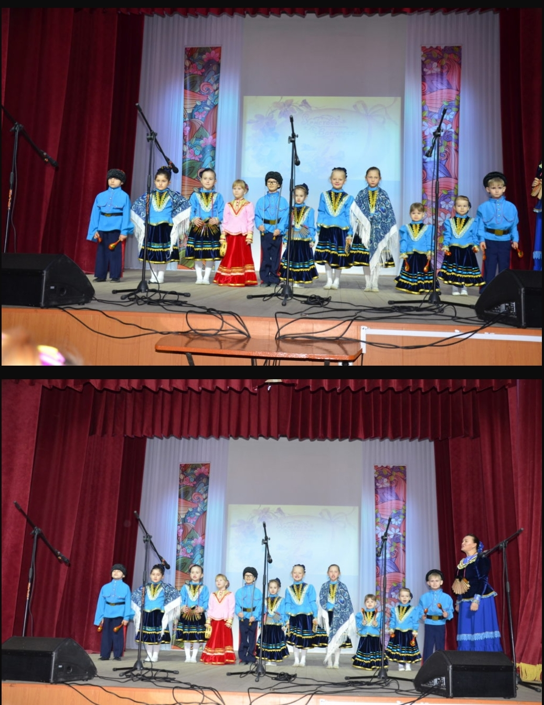
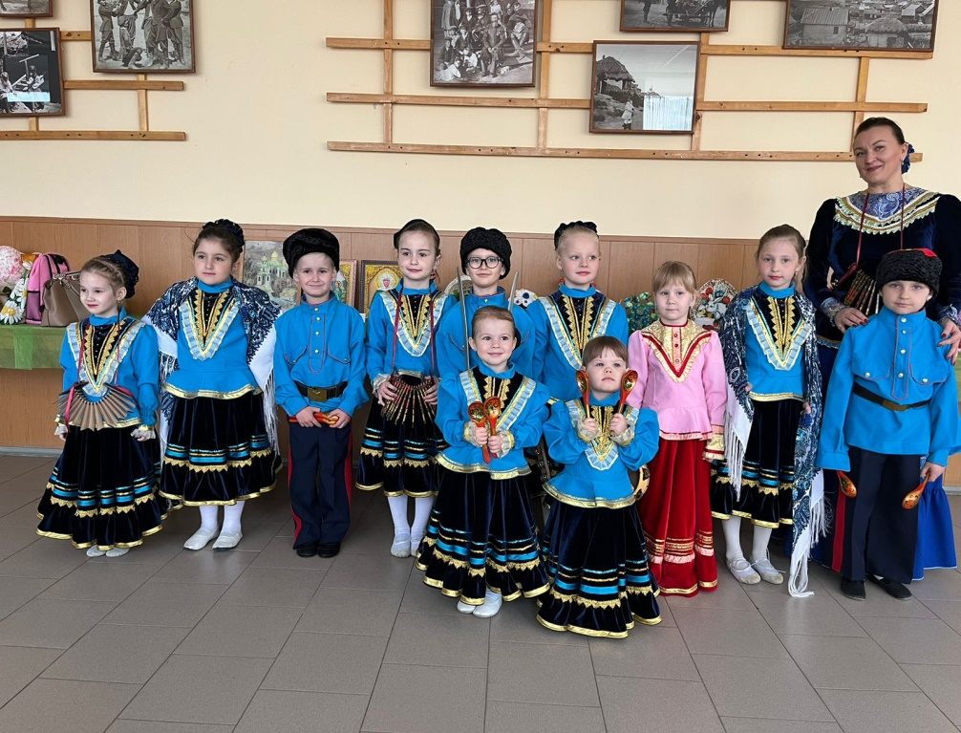
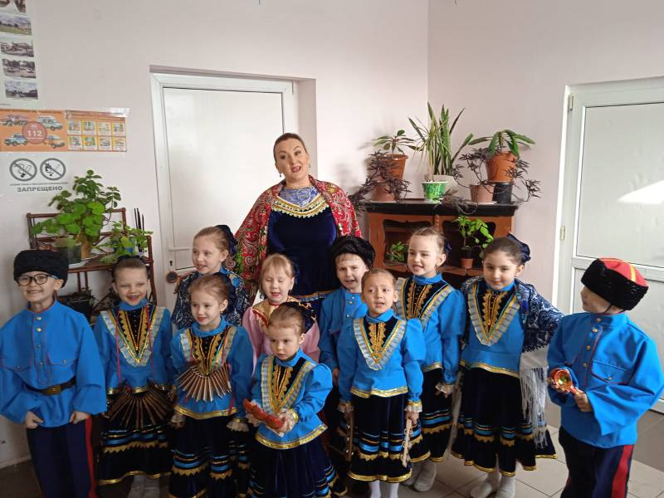

Slide 9
Нравственно – патриотическое воспитание
Безусловно, работа в данном направлении интересна и очень важна, поэтому её обязательно нужно продолжать, поскольку считаю, что встреча с музыкой поражает воображение детей, помогает воспринимать чувства любви к Родному краю и окружающему его миру. И от нас с вами зависит, какими будут наши дети, что они унесут из детства.
Мы также должны помнить, что дети – это наше отражение. В первую очередь мы сами должны стать носителями духовно-нравственной культуры, которую стремимся привить детям.

Slide 10
